Slide 1

Chủ đề: Khám phá bản thân
Bài 8: Khám phá điểm mạnh điểm yếu của bản thân
( tiết 2)

Slide 2
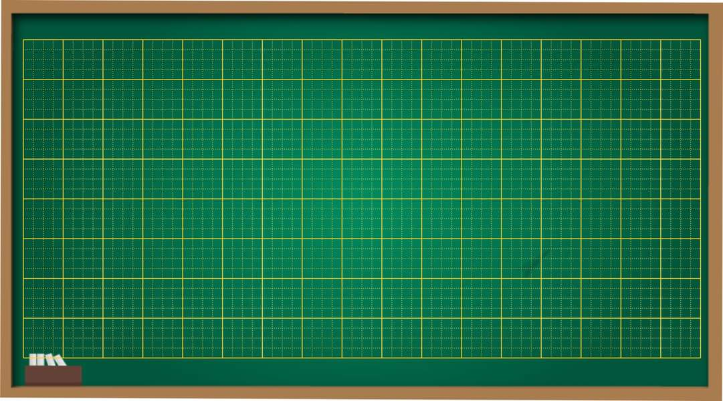
Đạo đức
Khám phá điểm mạnh điểm yếu của bản thân (tiết 2)

Slide 3






Slide 4
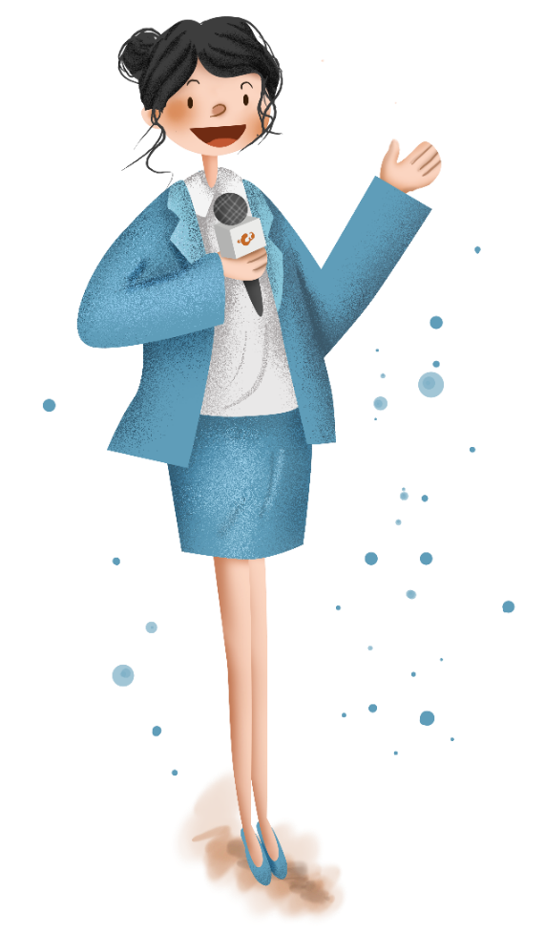
Trò chơi : Thám tử nhí
GV hướng dẫn cách chơi

Slide 5
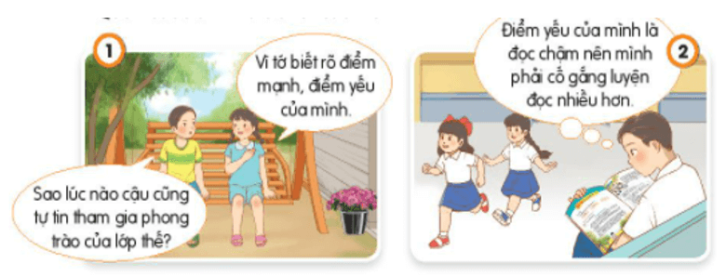
Quan sát tranh và trả lời câu hỏi.
Hoạt động 3
Vì sao phải biết điểm mạnh , điểm yếu của bản thân?

Slide 6
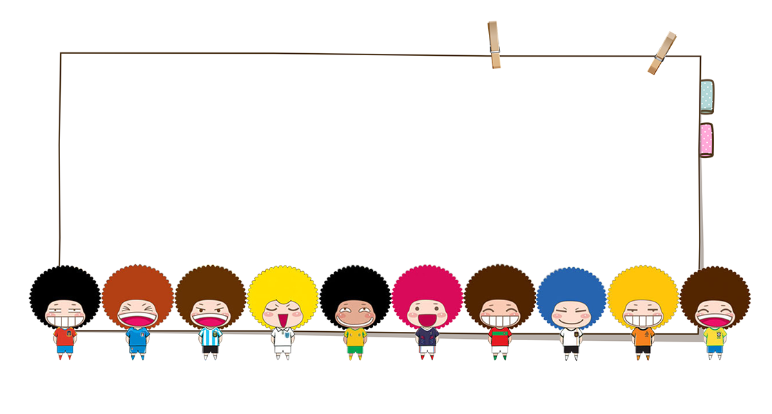
Kết luận: Biết điểm mạnh, điểm yếu của bản thân sẽ giúp em tự tin hơn, phát huy điểm mạnh, khắc phục điểm yếu để trở nên hoàn thiện hơn. Điểm mạnh nào là nổi trội để phát huy, điểm yếu nào cần khắc phục ngay thì em cần phải tự đánh giá được, Cách tự đánh giá như thế nào? mời các em chuyển qua hoạt động tiếp theo.

Slide 7
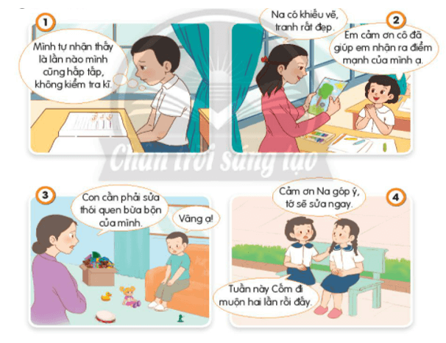

3.Các bạn trong tranh tự đánh giá điểm mạnh, điểm yếu của bản thân bằng cách nào?

Slide 8
Kể thêm các cách tự đánh giá điểm mạnh, điểm yếu của bản thân

Slide 9
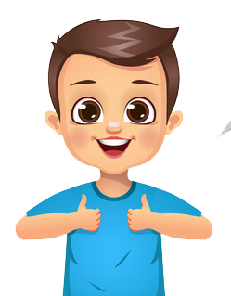
LUYỆN TẬP
1.Em đồng tình hay không đồng tình với các ý kiến dưới đây? Vì sao?
1. Em có nhiều điểm mạnh rồi , không cần cố gắng nữa .
2. Nếu em nói cho người khác biết điểm yếu của mình họ sẽ cười chê.
3.Lời góp ý của những người xung quanh sẽ giúp em biết được điểm mạnh điểm yếu của bản thân.
4. Nhận rõ điểm mạnh, điểm yếu của em sẽ giúp em hoàn thiện bản thân.

Slide 10
Bày tỏ ý kiến- giải thích vì sao?

Slide 11
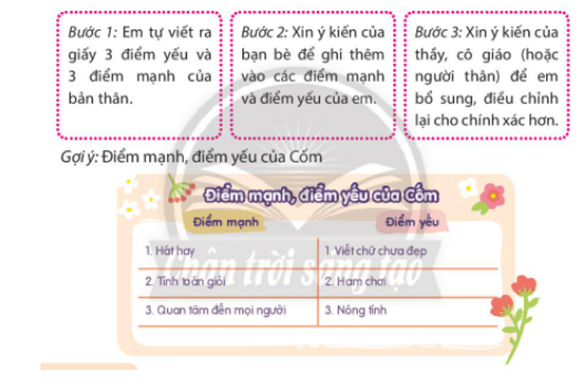

2 .Thực hiện tự đánh giá điểm mạnh, điểm yếu của bản thân theo các bước sau: .

Slide 12
HS làm cá nhân ghi lại điểm mạnh , điểm yếu của mình theo yêu cầu- 2 phút- trình bày trước lớp – nhận xét tuyên dương

Slide 13
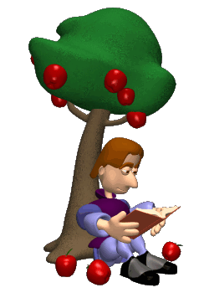
Vận dụng
    1.Chia sẻ kết quả tự đánh giá về điểm mạnh, điểm yếu của em với bố mẹ, thầy cô và bạn bè.
2. Ghi lại lời góp ý, lời khen, lời nhắc nhở của bố mẹ, thầy cô, bạn bè về em.

Slide 14

Điểm mạnh, điểm yếu bản thân
Em tự khám phá hoặc cần lắng nghe
Lựa chọn ý kiến khen, chê
Nhìn nhận ưu, khuyết thuộc về bản thân

Slide 15


